Slide 1
Vědecká etika
POLb1006 a BSSb1104
3.10. 2024

Slide 2
Etika v sociálních vědách
Neexistují jednoznačná etická kritéria
2 tradice
Striktní: Výzkumník se během výzkumu řídí předem definovanou sadou etických principů
Volnější: Etické principy výzkumníka jsou flexibilní a mj. výsledkem reflexe situace, v níž mají být uplatněny.
Některé etické problémy souvisí s „výrobou vědy“- tento koncept se etabloval v posledních několika desetiletích.

Slide 3
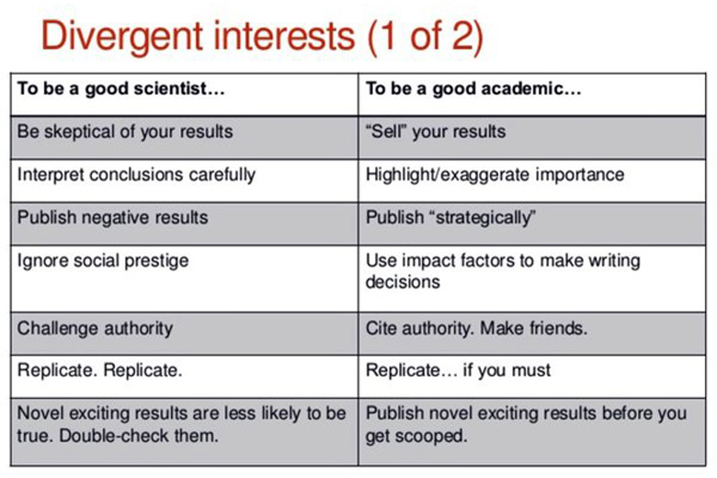
Napětí mezi užším a širším pojetím vědy, The Sociological Review: „trumpizace vědy“

Slide 4
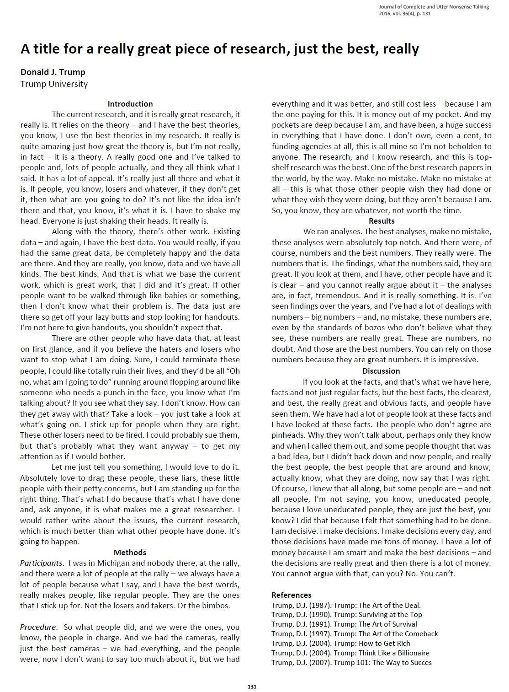

Slide 5
SOKALOVA (1996) a SCHÖNOVA (1998) AFÉRA, SCIGEN (2005)
Fyzik Alan J. Sokal opublikoval v nerecenzovaném časopise Social text článek Transgressing the Boundaries: Towards a Transformative Hermeneutics of Quantum Gravity.
Přimlouvá se v něm za k využití teorie kvantové gravitace za účelem vytvoření „osvobozující vědy“ a „emancipační matematiky“ jako základu pro vytvoření postmoderního politického projektu.
Později napsal text „Módní nesmysl. Zneužívání vědy intelektuály“.
1998- Schönova aféra- publikování článků v recenzovaných časopisech se zfalšovanými daty
2005-SciGen- počítačový program, generující „vědecké texty“: https://pdos.csail.mit.edu/archive/scigen/

Slide 6
Aféra LaCour (2015)
Science publikovalo studii Michaela LaCoura (doktoranda z Kalifornie) a Donalda Greena (jednoho z nejvýznamnějších vědců v oblasti politického chování): When contact changes minds: An experiment on transmission of support for gay equality (http://www.sciencemag.org/content/346/6215/1366)
Týkala se F2F přesvědčování, podle ní mělo větší efekt na změnu postoje, pokud přesvědčování prováděli lidé, kterých se kauza týkala (v tomto případě bylo téma manželství homosexuálů).
Statistici odhalili nenormální distribuci dat, postupně zesílilo podezření, že LaCour si data vymyslel (přesvědčování vůbec neproběhlo), Green se od článku distancoval.
Podobné jako Schönova nebo Arielyho aféra (zfalšované měření)

Slide 7
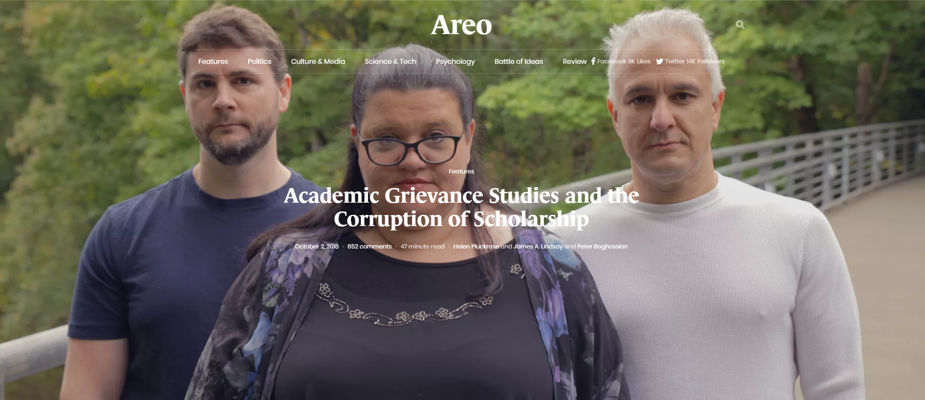
„Grievance Studies“ (2018)
https://areomagazine.com/2018/10/02/academic-grievance-studies-and-the-corruption-of-scholarship/ , aféra se týká vztahu vědy, recenzního řízení a sociálního aktivismu- poukazuje na to, že výrobu vědy ovlivňují do velké míry právě hodnoty editorů a recenzentů.

Slide 8
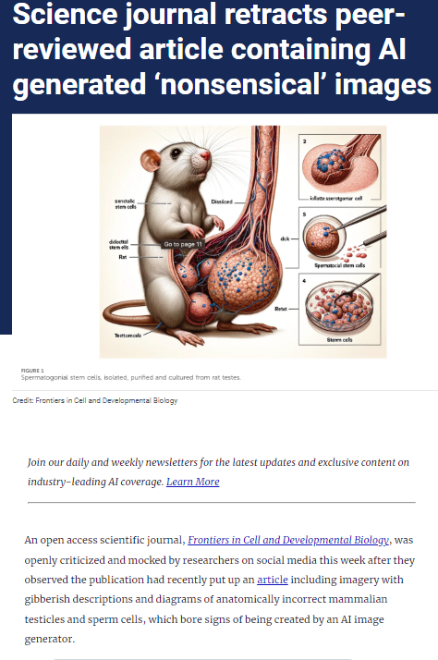
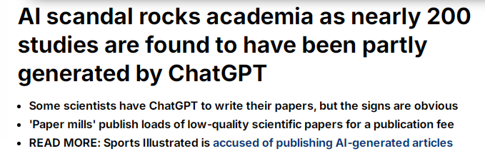
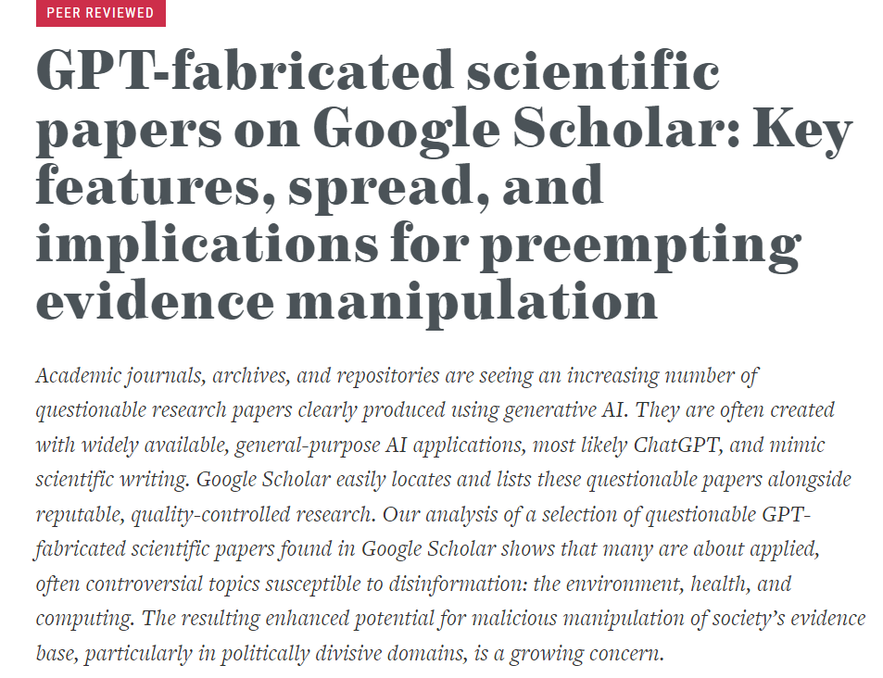
AI

Slide 9
Etické kodexy
Neexistuje jeden všeobecně akceptovaný kodex, dokonce ani v národních kontextech.
V USA: IRB (Institutional Review Board)
na MU: ETICKÁ KOMISE PRO VÝZKUM
Přehled etických kodexů:
http://www.york.ac.uk/res/ref/kb.htm

Slide 10
Etický kodex Respect (Evropská komise, poslední verze https://ec.europa.eu/info/sites/default/files/6._h2020_ethics-soc-science-humanities_en.pdf)
Jde o doporučení a manuál, ne o závazný dokument
Cíle:
UDRŽOVÁNÍ VĚDECKÝCH STANDARDŮ
ZÁKONNOST VÝZKUMU
PREVENCE NEGATIVNÍCH SPOLEČENSKÝCH (INDIVIDUÁLNÍCH) DOPADŮ

Slide 11
VĚDECKÉ STANDARDY
FAKTICKÁ PŘESNOST
POVINNOST REFLEKTOVAT PŘEDCHOZÍ VÝZKUM V DANÉ OBLASTI
FORMULOVAT HYPOTÉZY TAK, ABY EXISTOVALA ŠANCE, ŽE BUDOU ZAMÍTNUTY
VĚNOVAT POZORNOST METODOLOGII VÝZKUMU
UVĚDOMOVAT SI LIMITY VÝZKUMU
PŘEDEM DEKLAROVAT KONFLIKT ZÁJMŮ
POSKYTOVAT ZADAVATELŮM VÝZKUMU OBJEKTIVNÍ INFORMACE O SVÉ KVALIFIKACI A PROFESNÍCH SKILLS
KOMPLETNÍ A PRAVDIVÁ INTERPRETACE VÝSLEDKŮ
ZAJIŠTĚNÍ PUBLIKACE VÝSLEDKŮ
DŮSTOJNÁ POZICE MÉNĚ KVALIFIKOVANÝCH ČLENŮ VĚDECKÉHO TÝMU
DODŽOVÁNÍ SMLUV SE ZADAVATELI, ZVEŘEJNIT ZDROJ FINANCOVÁNÍ V KAŽDÉM VÝSTUPU Z VÝZKUMU

Slide 12
ZÁKONNOST
NAKLÁDÁNÍ S OSOBNÍMI DATY (důležité pro mezinárodní výzkumy)
SBĚR DAT VÝHRADNĚ PRO ÚČELY, KTERÉ JSOU EXPLICITNĚ SPECIFIKOVÁNY
REALIABILNÍ, AKTUÁLNÍ DATA
RESPEKTOVÁNÍ ANONYMITY A SOUKROMÍ RESPONDENTŮ
DUŠEVNÍ VLASTNICTVÍ: OCHRANA AUTORSKÝCH PRÁV, VČETNĚ ELEKTRONICKÝCH DATABÁZÍ, SOUHLAS S VYUŽITÍM CIZÍCH VÝSLEDKŮ VÝZKUMU, ŹAMĚSTNANECKÉ SMLOUVY A DUŠEVNÍ VLASTNICTVÍ

Slide 13
PREVENCE NEGATIVNÍCH DOPADŮ
DOBROVOLNOST VÝZKUMU, „INFORMOVANÝ SOUHLAS“ ZKOUMANÝCH
ZVLÁŠTNÍ PRAVIDLA PRO DĚTI, SENIORY, MENTÁLNĚ POSTIŽENÉ
ZKOUMANÍ NEBUDOU VYSTAVENI ZHORŠENÝM PODMÍNKÁM
VÝZKUM NEDISKRIMINUJE PODLE RASY, ETNIKA, POHLAVÍ, NÁBOŽENSTVÍ ATD.
PREVENCE NEGATIVNÍCH DOPADŮ VŮČI MLADŠÍM ČLENŮM ŘEŠITELSKÉHO TÝMU

Slide 14
Vědecká paradigmata
3.10.2024

Slide 15
Jedna politologie nebo více?
Dělení velmi závisí na tom, zda chápeme vědu v užším nebo širším smyslu slova (minulá přednáška)
V užším: tři hlavní paradigmata pozitivismus, interpretativismus/konstruktivismus, realismus
V širším: „národní“ politologie vs. internacionální věda?

Slide 16
Politologie v širším slova smyslu
Kombinace národních tradic a mezinárodního ovlivňování
Příklad 1: dělení na normativně-ontologický, kriticko-dialektický a analyticko-empirický přístup je „nejplatnější“ ve SRN, kde reflektovalo specifickou situaci a vývoj německé politologie po WW2
Příklad 2: Koncept „státu“ využívá německá a francouzská politologie v domácí politice, americká spíše v mezinárodních vztazích (v domácí politice naopak koncept „brzd a rovnováh“).

Slide 17
Má politologie (v užším slova smyslu) jedno paradigma?
Paradigmata: „obecně přijímané vzorce myšlení, ve vědě vzorové pojetí disciplíny, které naprostá většina vědců akceptuje“
Část autorů souhlasí (obvykle nabízí pravidla vědeckého přístupu), část (větší) nikoliv.
Náhledy na možnosti zkoumání politiky (produkci inferencí- výpovědí o světě- požadavek KKV na vědu) se podle nich liší v:
ontologii (předpokladech o existenci reálného a objektivního světa)
epistemologii (rozsahu možnosti získávat o tomto světě poznatky)
metodologii (způsobu, jakým jsou tyto poznatky získávány).

Slide 18
Pozitivismus
alias (z 95%) naturalismus. Jeho předpoklady:
Existuje reálný svět, nezávislý na vědci, do kterého se vstupuje prostřednictvím myšlení
Existují (v tomto světě) pravidelnosti či vzorce, které mohou být pozorovány (smysly) a popsány
Vztahy mezi jednotlivými částmi tohoto světa mají kauzální charakter
Tvrzení, vzniklá na základě těchto poznání, mohou být v budoucnosti přezkušována (existence přezkušovacích procedur)
Je možné rozlišit mezi „fakty“ a „hodnotami“
Věda se má soustředit na obecné na úkor jednotlivého-“SOCIÁLNÍ ZÁKONY“

Slide 19
Pozitivismus a kauzální argumenty (pozitivistická metodologie: nejstarší)
Pozitivismus a jeho přímí následovníci se snaží uvažovat o světě (a tedy i politice) prostřednictvím proměnných a vztahů mezi nimi.
Napodoboval přitom postupy přírodních věd (experimenty, matematické modely, statistické postupy)
Proměnná je reprezentantem nějakého pojmu (konceptu), dá se slovně popsat a může nabývat nejrůznějších hodnot (nejčastěji, ale ne nezbytně, číselných).
Při ustavování vztahů mezi proměnnými se rozlišuje mezi nezávislou a závislou proměnnou (změna hodnoty nezávislé proměnné způsobí změnu závislé proměnné).

Slide 20
Podoby kauzálních argumentů
X způsobuje Y
Vyšší X způsobuje vyšší Y
Vyšší X způsobuje nižší Y
(X „nezávislá proměnná“
Y „závislá proměnná“)

Slide 21
Interpretativismus
alias (z 95%) konstruktivismus. Základní předpoklady:
Svět není poznatelný přímo, ale skrze reflexivního a inteligentního pozorovatele, „objektivní“ a „subjektivní“ je neoddělitelně propojeno.
Zkoumá, jak vnímáme svět (není „jeden svět“, protože není „jedno vnímání“)´, jak ho „doplňujeme“ skrze toto vnímání, jak a jaké mu udělujeme významy.
Snahou porozumění zkoumané události, případně jejímu pozorovateli, nesnaží se o kauzální vysvětlení, uznávají pluralitu interpretací
V politologii vlivný směr pouze v některých tématech.

Slide 22
Konstruktivistická metodologie
Sběr dat a výstavba teorie probíhají často paralalně (tzv. grounded theory).
Klíčovou proměnnou je kontext (snaha o porozumění, skepse o možnosti generalizace).

Slide 23
Realismus
alias (z 95%) kritický realismus, transcendentalismus, někdy post-pozitivismus. Nejmladší. Má velmi podobnou ontologii (přesvědčení o charakteru světa) jako naturalismus, epistemologií (úvahou o možnostech poznání) se blíží konstruktivismu.
Existuje reálný svět, nezávislý na naší zkušenosti (blíže naturalismu)
Zároveň souhlasí s tím, že člověk je zachycen v pavučině významů, kterou si sám upletl a proniknout do reálného světa nemusí být jednoduché (blíže konstruktivismu)
Úkolem vědy je odkrývat mechanismy reálného světa (blíže naturalismu)
Tyto mechanismy nemusí vždy produkovat pravidelnosti, záleží na kontextu (stejně daleko konstruktivismu i naturalismu)
„Dobrá věda“ by měla být řízena otázkami, nikoliv metodami (blíže konstruktivismu)

Slide 24
Realistická metodologie
Podobá se pozitivistické, pracuje ovšem i s kontextem (menší důraz na univerzálnost generalizací).
Přibližuje se přírodním vědám (experimenty, statistická metoda).

Slide 25
Rozdílná paradigmata, rozdílný výzkum, rozdílné závěry?
Zajímáte se o využívání nacistické symboliky a zjistíte, že v hokeji je velmi běžné nosit nejen dresy 14, 18, ale i 88.
Rádi byste zjistili, jestli je hokej sportem s nějakou speciální náklonností k nacismu.

Slide 26
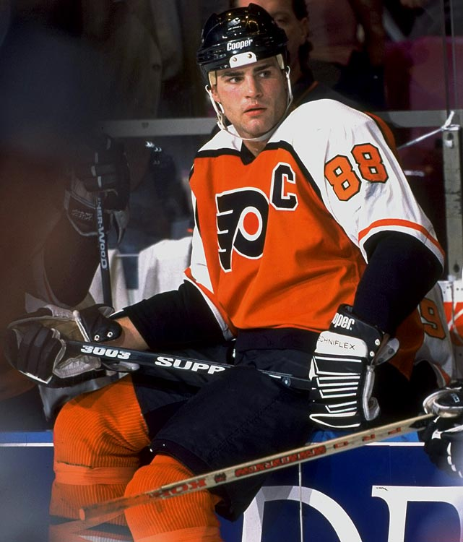
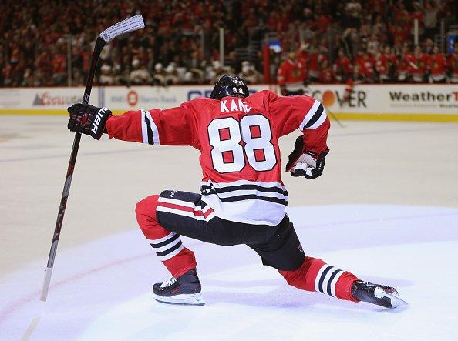
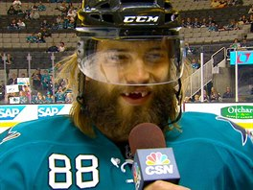
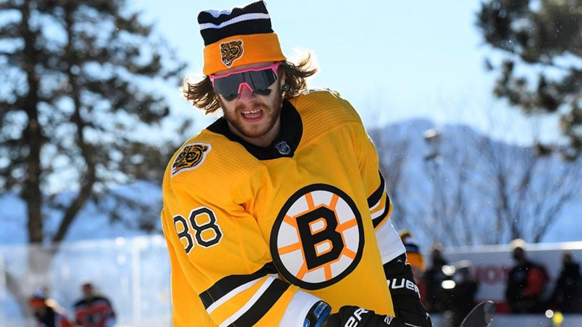
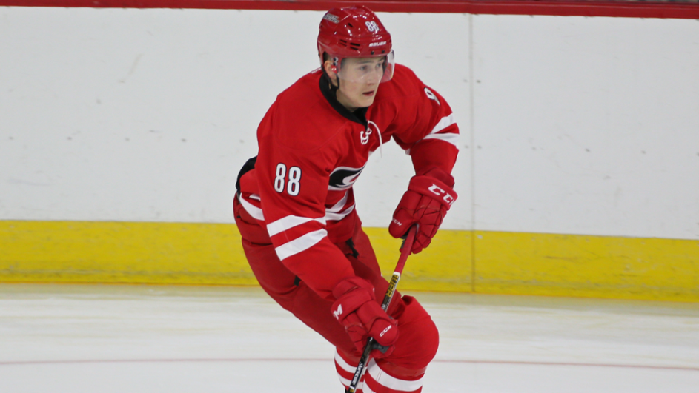
Je hokej nacistický sport?

Slide 27
Jak by redukoval omyl dobrý pozitivista
Podíval by se na frekvenci nošení dresu 88 před vznikem kultu 14/18/88 a po něm. Opatřil by si všechny soupisky hokejových týmů, které by byly k dispozici. Zjistil by statisticky významné rozdíly (po vzniku kultu se dres 88 nosí velmi významně častěji a dresy 14 a 18 o něco častěji).
Podíval by se, jak se v hokeji nosí další blízká čísla (87, 89). Zjistil by, že s 87 hráli v historii NHL jen čtyři hráči a 89 13 hráčů, zatímco s 88 19 hráčů.
Srovnal by hokej s jinými populárními sporty. Zjistil by, že číslo 18 se nosí přibližně podobně často, zatímco 88 mnohem častěji.
Uzavřel by asi tak, že šlo o lehký úkol a že hokej je skutečně sport, v němž se zvýšeně koncentrují nacisté.

Slide 28
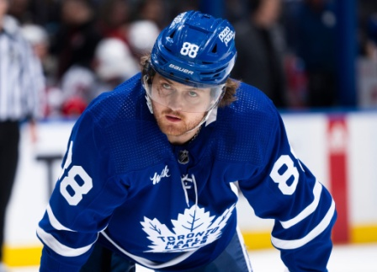
Co by udělal dobrý konstruktivista
Byl by nejsvobodnější, neodděloval by tolik své hodnoty od fakt. Výsledkem by byl narativ, který by si nečinil generalizační ambice, respektoval by pluralitu interpretací v dané věci. Hodně by závisel i na to, co si vědec myslí o hokeji a nacismu.
Například by se bavil s hráči v české lize, kteří nosí 88 o jejich sympatiích k nacismu a autoritě (nebo by analyzoval jejich vyjádření po zápasech, pokud by se s ním bavit nechtěli) a zúčastněně by pozoroval fanoušky, kteří chodí na zápasy týmů, kde hrají hráči s 88 a kde ne. Nebo by se ptal hokejových funkcionářů a funkcionářů v dalších sportech, jestli se snaží nošení dresů 14/18/88 omezovat. Výsledkem např.
příběh o tom, že hokej evokuje sílu a proto ho častěji hrají hráči se sympatiemi k nacismu a totéž platí i pro jeho diváky.
příběh o tom, že hráči nosí 88 z jiných důvodů a že diváci na hokej chodí proto, protože jinde může být pouhé přihlášení se k 88 (a to i bez kontextu) kriminalizováno a že se hokej ocitá v problémech vinou represivní politiky státu vůči extremismu.
nebo o tom, že hokej je velice liberální sport, který nošení 88 ani jiných symbolů nijak (na rozdíl od fotbalu) neomezuje.
Ani v jednom případě by nešlo o kompletní odpověď na otázku a snadno generalizovatelnou, ale o takovou, která by z perspektivy autora zvýšila porozumění problému.

Slide 29
Jak by redukoval omyl dobrý realista
Zjistil by frekvence nošení dresů jako pozitivista, ale vycházel by z toho, že svět je o něco hůře poznatelný, než si myslí pozitivisté.
Snažil by se seznámit s kontextem. Zjistil by, že větší výskyt dresu s 88 po WW2 se dá připsat i dalším proměnným:
např. zvýšení počtu hráčů v družstvu
nebo tomu, že v hokeji jsou nejlepšími hráči velmi oblíbené násobky 11 (Gretzky, Lemieux).
nebo by jeho teorie byla, že hráči, kteří nosí 88, se chtějí vyrovnat hvězdám v NHL (Lindros, Sakic, Burns, Kane, Nylander, Pastrňák) a srovnával by jejich fyzické statistiky a herní dispozice s hráči z jiných lig. Pokud by našel souvislost, vysvětloval by rozšíření 88 tímto faktorem.
všiml by si, že nošení dresu 88 je typické ve sportech, které jsou nejpopulárnější v USA, které nemají přímou zkušenost s nacismem
Snažil by se měřit míru autoritářství (silně spojenou s podporou nacismu) u hráčů, kteří nosí 88 a porovnat ji se zbytkem ligy. To by se mu nepovedlo, protože hokejisté neradi vyplňují dotazníky.
Závěr: nebyl by si o moc jistější než na začátku kvůli obtížné zkoumatelnosti a komplikovanosti světa.

Slide 30
Co z toho plyne
Naše předpoklady o tom, jaký je svět, jak moc a jak snadno ho můžeme poznat a jak ho máme zkoumat, ovlivňují závěry, které jsme schopni o něm učinit
Ani jeden z přístupů není nesprávný, nenabídl nutně „nesprávný závěr“ (pozitivismus našel pravidelnost v datech, ukazující, že se tím musíme dále zabývat, realismus nabídl alternativní vysvětlení této pravidelnosti, konstruktivismus s nimi dále pracoval a snažil se je hlouběji rozpracovat)
Výsledkem v tomto případě je, že si sice nejsme o mnoho jistější než na začátku, ale víme, jak věci zkoumat a i tím, že jsme je zkoumali, jsme zvýšili sociální relevanci otázky, což může ovlivnit svět, který zkoumáme

